Slide 1
Ist Japanisch eine Ton- oder Betonungssprache?

Slide 2
Weshalb Japanisch keine Betonungssprache ist
Einige Eigenschaften von Betonungssprachen, die auf Japanisch nicht zutreffen
- Die Silben von Wörtern haben eine unterschiedliche Prominenz
- Eine Silbe hat primäre lexikalische Betonung
- Starke Silbe können nicht reduziert werden
- Satzakzentuierung: die Silbe mit primärer lexikalischen Betonung wird noch prominenter durch die Assoziierung mit einem Tonakzent
- Das Intonationsinventar ist oft sehr komplex:
L*, H*, L+H*, L*+H, !H* , L+!H*…

Slide 3
Japanisch ist anders als die meisten Tonsprachen
Tonsprachen (Mandarin, Yoruba): meistens ein Ton pro Silbe.
Japanisch: die meisten Silben sind tonlos
Tonsprachen: oft mehrere kontrastierende Töne in derselben Silbe (Mandarin: bā bá bǎ bà (Narbe, ziehen, Ziel, Staudamm)
Japanisch: +akzent oder akzentlos

Slide 4
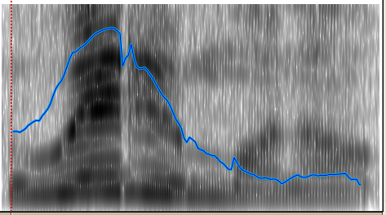

Japanisch ist anders als die meisten Tonsprachen
Tonsprachen: die Grundfrequenzeingeschaften von Ton beschränken sich hauptsächlich auf die Silbe (zB kommt die fallende Kontur in Mandarin bà hauptsächlich i] /a/ Vokal vor)
Japanisch: die Kontur vom Akzent erstreckt sich oft über mehrere Silben
H*+L
u e' r u m o n o

Slide 5
Japanisch ist anders als die meisten Tonsprachen
Minimalpaare in Tonsprachen sind lexikalisch (im Lexikon markiert): zB Mandarin: bā bá bǎ bà
Japanisch hat einige Minimalpaare, die aber aufgrund von Phrasentönen entstehen (weil ein von den Paaren lexikalisch tonlos ist)
+Akzent
Unakzentuiert
H-
Phrasenton
a'me (Regen)
ame (Süßigkeit)
H*+L

Slide 6

Japanisch ist anders als die meisten Tonsprachen
Einsilbige Wörter, die im Japanischen durch Ton differenziert werden sind selten (im Gegensatz zu anderen Tonsprachen)
+Akzent
Akzentlos
H-
Phrasenton
番 /baŋ/ (Nummer)
晩 /baŋ/ (Nacht)
H*+L

Slide 7
Zusammenfassung
Japanisch ist keine Betonungssprache
Japanisch ist zwar lexikalisch tonal aber die Eigenschaften vom japanischen lexikalischen Ton sind anders als in den meisten Tonsprachen.

Slide 8
'Satzprosodie ist phonetisch und kontinuierlich,
nicht phonologisch und kategorial.'
Nehmen Sie Stellung dazu.

